Slide 1
French 1 Chapitre 1
Vocabulaire 2

Slide 2
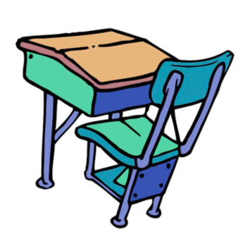
un bureau - desk

Slide 3
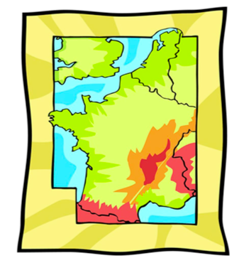
une carte - map

Slide 4
un CD / un DVD – CD / DVD

Slide 5
une chaise - chair

Slide 6
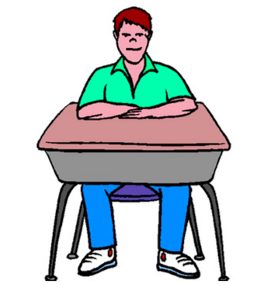
un / une élève - student

Slide 7
une fenêtre - window

Slide 8
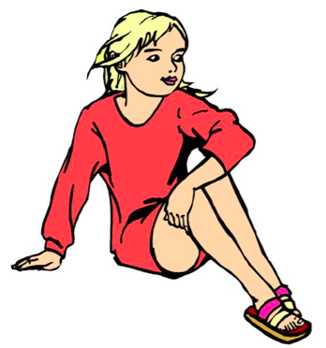
une fille - girl

Slide 9
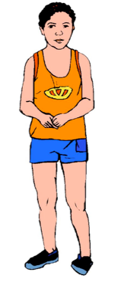
un garçon - boy

Slide 10
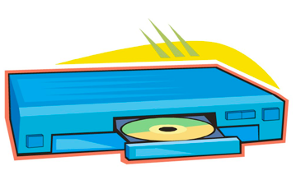
un lecteur de CD/DVD – CD/DVD player

Slide 11
un livre - book

Slide 12
un ordinateur - computer

Slide 13
une porte - door

Slide 14
un poster - poster

Slide 15
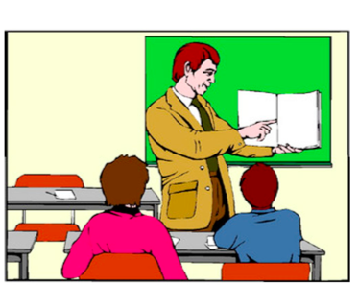
un professeur, un/une prof - teacher

Slide 16
la salle de classe - classroom

Slide 17
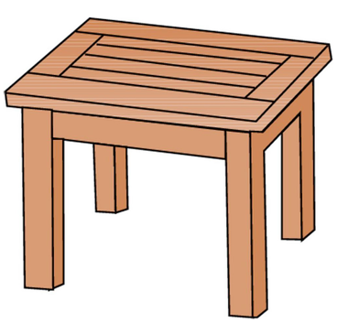
une table - table

Slide 18
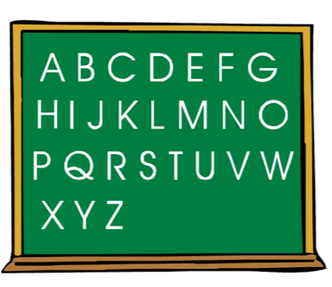
un tableau - chalkboard

Slide 19
une télévision / une télé - television / TV

Slide 20
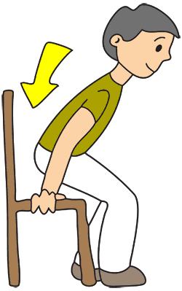
Asseyez-vous! – Sit down!

Slide 21
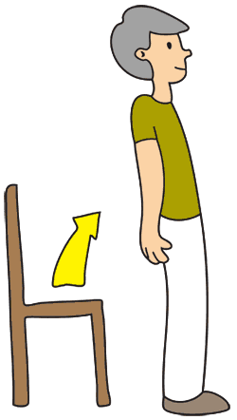
Levez-vous! – Stand up!

Slide 22
Silence

Slide 23
Faites attention! – Pay attention!

Slide 24
Écoutez et répétez après moi! – Listen and repeat after me!

Slide 25
Prenez une feuille de papier! – Take out a sheet of paper!

Slide 26
Allez au tableau! – Go to the board!

Slide 27
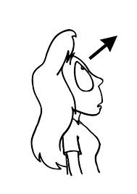
Regardez (la carte)! – Look at (the map)!

Slide 28
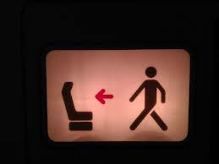
Retournez à vos places! – Go back to your seats!

Slide 29
Ouvrez vos livres à la page… – Open your book to page…

Slide 30
Fermez vos cahiers! – Close your notebooks!

Slide 31
Je ne comprends pas. – I don’t understand.

Slide 32
Répétez, s’il vous plaît? – Could you please repeat that?

Slide 33
Comment dit-on… en français? – How do you say… in French?

Slide 34
Qu’est-ce que ça veut dire…? – What does… mean?

Slide 35
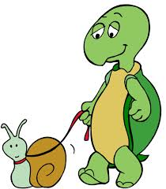
Parlez plus lentement, s’il vous plaît. – Speak slower, please.

Slide 36
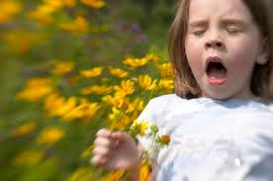
À tes souhaits! – Bless you

Slide 37
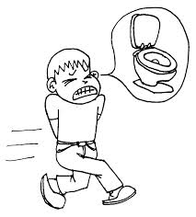
Est-ce que je peux aller aux toilettes? – May I go to the restroom?

Slide 38
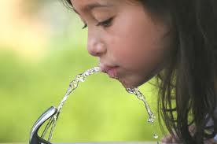
Est-ce que je peux aller boire de l’eau? – May I get a drink of water?

Slide 39
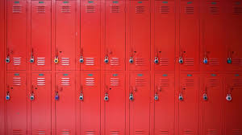
Est-ce que je peux aller à mon casier? – May I go to my locker?

Slide 40
Est-ce que je peux emprunter un stylo? – May I borrow a pen?

Slide 41
Additional expressions
Il y a…? – Is/Are there…?
Non, il n’y a pas de… – No, there isn’t/aren’t any …
Combien d’élèves il y a dans la classe?
– How many students are there in the class?
Il y en a ______ - There is/are _______ (of them).
Il n’y en a pas. - There aren’t any.

Slide 42
In the classroom
The student says…
Comment ça s’écrit _______?
– How do you write _______?
Comment tu épelles _______?
– How do you spell _______?
Ça s’écrit _______. – It’s written/spelled _______.

Slide 43
To exchange e-mail addresses
Quelle est ton adresse e-mail?
– What is your e-mail address?
C’est… arobase… point… – It’s… at… dot…

Slide 44
Les jours de la semaine – Days of the week
lundi – Monday
mardi – Tuesday
mercredi – Wednesday
jeudi – Thursday
vendredi – Friday
samedi – Saturday
dimanche – Sunday

Slide 45
Les jours de la semaine – Days of the week
Quel jour est-ce aujourd’hui? – What day is today?
Aujourd’hui, c’est… – Today is…
Demain, c’est… – Tomorrow is…

Slide 46
Les mois de l’année – months of the year
janvier – January
juillet – July
février – February
août – August
mars – March
septembre – September
avril – April
octobre – October
mai – May
novembre – November
juin – June
décembre – December

Slide 47
Les mois de l’année – months of the year
Quel est la date? – What is the date?
C’est le _(#)_ _(mois)_ – It’s the _(#)_ of _(month)_
C’est le premier… – It’s the first of…
Quand est ton anniversaire? – When is your birthday?
Mon anniversaire est le… – My birthday is the…
Joyeux Anniversaire – Happy Birthday

Slide 48
Origin
D’où es-tu? – Where are you from?
Je suis de… – I am from…
Je suis de Memphis. – I am from Memphis.
Je suis des États-Unis. – I am from the United States.

Slide 49
Origin
Quelle est ta nationalité? – What is your nationality?
Je suis… – I am…
américain(e) – American
italien(ne) – Italian
français(e) – French
mexicain(e) – Mexican
anglais(e) – English
japonais(e) – Japanese
espagnol(e) – Spanish
chinois(e) – Chinese
allemand(e) – German
coréen(ne) – Korean
canadien(ne) – Canadian
russe – Russian
vietnamien(ne) – Vietnamese

